Slide 1

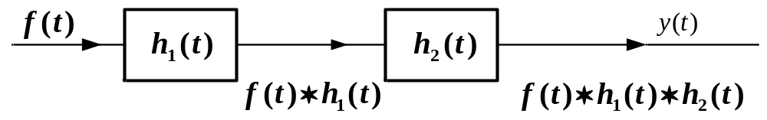
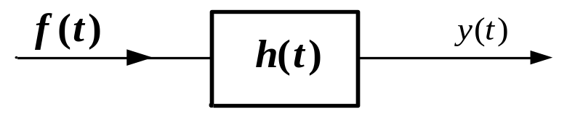
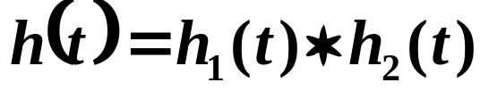
系统级联
系统级联，框图表示：
结论：子系统级联时，总的冲激响应等于子系统冲激响应的卷积。

